Slide 1
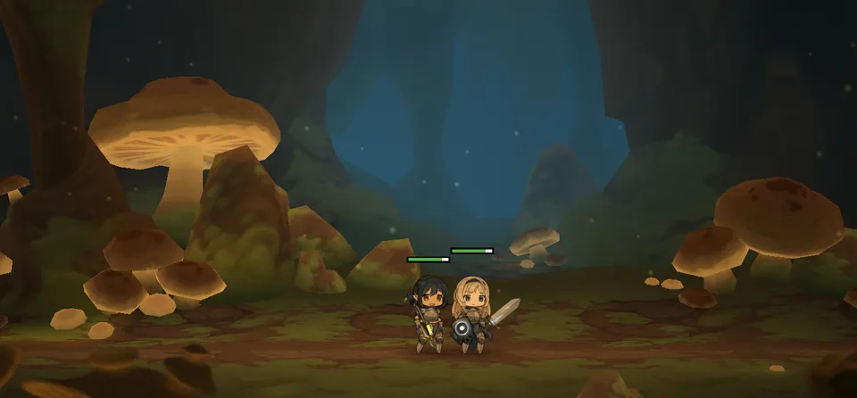
2DGP 2차 발표
몬스터 음식점
2023182016 박이언
Notes:
안녕하세요, 2023182016 박이언입니다. 오늘 저는 '몬스터 음식점'이라는 RPG 게임 프로젝트를 소개하겠습니다.

Slide 2
개발 현황
평균 진행률 - 54%
1주차 10/14~ | 리소스 수집, 맵 구현 |  | 진행도 – 100%
2주차 10/12~ | 플레이어 움직임, 몬스터 움직임, 손님 움직임 구현 |  | 진행도 – 70% | 손님 구현 안됨
3주차 10/28~ | UI 구현 | 체력, 현재 소지금액, 얻은 재료 개수(인벤토리) | 진행도 – 30% | 체력 구현 완료
4주차 11/04~ | 음식 제작 미니게임 구현, 하루 마무리 기능 구현 |  | 진행도 – 0%
5주차 11/11~ | 충돌 처리 구현 | 몬스터 잡기, 음식 진열 | 진행도 – 70% | 몬스터 구현 완료

Slide 3
개발 계획 수정
6주차 11/18~ | UI 구현 | 현재 소지금액, 얻은 재료 개수(인벤토리)
 | 충돌 처리 구현 | 음식 진열, 아이템 습득
 | 손님 캐릭터 구현 | 하루 손님 수, 음식을 사거나 사지 않는 손님 구분
7주차 11/25~ | 음식 제작 미니게임 구현, 하루 마무리 기능 구현
8주차 12/02~ | 최종 마무리 점검

Slide 4
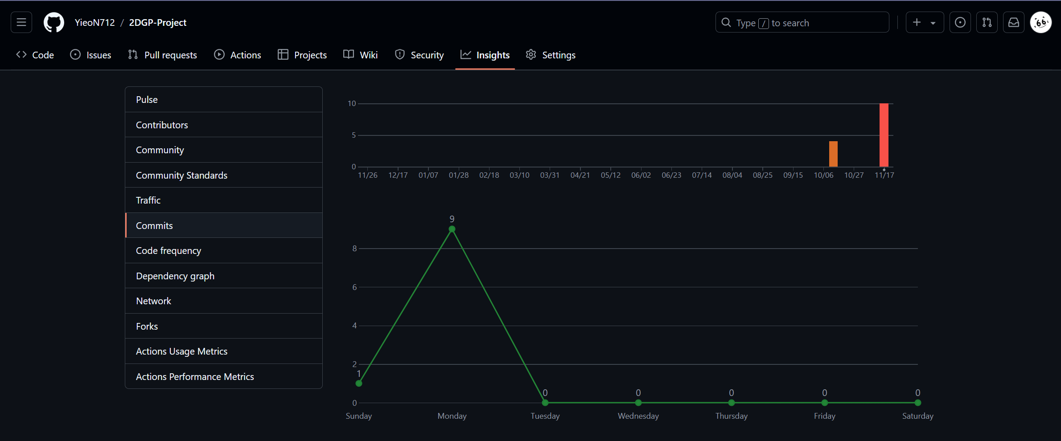
Github 커밋 통계

